Slide 1
6. Náměstí a trh
Antropologie a prostor

Slide 2
TRH - Marc Augé
trh jako živoucí organismus – průsečík cest jednotlivců, kteří se mohou dát do řeči, vystoupit mimo spěch a každodennost, užít pomalého rytmu a přítomnosti
tržiště jako geografická lokalita - „centrum centra“
trh jako časový fenomén:
existuje v historickém prostoru, odkazuje na minulost
je cyklický - koná se v pravidelných intervalech
je ukotven jak v prostoru – tak v čase

Slide 3
„Trh v antropologii“
tržiště jako centra ekonomického, sociálního, politického života (nejen jako místo, ale i jako instituce = Malinowski – kula na Trobriandských ostrovech - https://www.youtube.com/watch?v=df9BlSbYiKY)
trhy - spojení i konflikty mezi odlišnými segmenty ekonomiky i společnosti:
rurální a urbánní společnost,
lokální a globální;
rolníci (venkované) a kapitalisti,
kolonizátoři a kolonizující,
formální a neformální sektor ekonomiky
místo individuální i skupinové směny, kde se protínají sociální, politické a prostorové hierarchie
Trh propojuje třídní, etnické a regionální kategorie v jeden velký systém

Slide 4
Ekonomické jednání
ekonomické jednání není autonomní sféra lidské aktivity - ale neoddělitelná součást sociálního, politického, rituálního a obecně kulturního jednání, institucí i představ
TRH = lokalizovaný soubor
sociálních institucí,
sociálních aktérů,
majetkových vztahů,
produktů,
transakcí, obchodních praktik a kulturních významů…
…které jsou utvářeny mnoha faktory, a to nejen čistě ekonomickými

Slide 5
Richardson, M. 1982. Being-in-the-Market versus Being-in-the-Plaza: Material Culture and the Construction of Social Reality in Spanish America. American Ethnologist 9 (2): 421 – 436
TRH a NÁMĚSTÍ
Lze je zkoumat z perspektivy materiální kultury (material culture studies): povahu a odlišnost trhu a náměstí je možné zkoumat skrze jejich odlišnou materialitu
Perspektiva „materiální kultury“ = materiální artefakty (od předmětů po celé krajiny) fixují a komunikují naši zkušenost, vyvolávající vzpomínky atd.

Slide 6
„Material culture studies“
Much of material culture studies is concerned with deepening our insight into how persons make things and things make persons.
(Tilley, C., W. Keane, S. Küchler, M. Rowlands, and P. Spyer, eds. 2006. Handbook of material culture. London: SAGE)
Klíčová idea: materialita je integrální součástí kultury, řada rovin sociální existence nemůže být pochopena bez studia materiality.
nejen antropologie - archeologie, geografie, historie, design
materialita v historii oboru: evolucionismus (technologie); Boas (sběr artefaktů = muzea); kulturní materialismus/ekologická antropologie (Marvin Harris); symbolická antropologie (Marry Douglas) atd.

Slide 7
„Material culture studies“
studium objektů, jejich vlastností, materiálů, z nichž jsou vyrobeny a způsobů, jimiž jsou tyto materiální objekty klíčové pro porozumění kultuře a sociálním vztahům
překračuje rozdělení přírodních věd (materiální svět) a sociálních věd (svět sociální) – kultura a společnost utvářeny a reprodukovány i skrze způsoby, jimiž lidé vytvářejí a interagují s materiálním světem
kritika představy, že předměty jen reprezentují, odrážejí rysy kultury nebo identity X objekty jednají (mají agency), mají specifické účinky, něco umožňují, komplikují (př. kolečkové křeslo)

Slide 8
3 tradice uvažování sociálních věd o ne-lidskému (hmotnému, duchovnímu, přírodnímu) světě
Věci jsou prostředkem třídění lidí do skupin; prostředí přímo utváří kulturu (archeologie, národopis; kulturní ekologie, kulturní materialismus…)
Věci utvářejí status, vytvářejí a odrážejí sociální pouta, zakládají identity (strukturní funkcionalismus, strukturalismus, material culture studies)
Věci jsou součástí lidí a sociálního světa = „sociálno“ je vždy lidské a materiální současně (materiální obrat - actor-network theory, STS; ontologický obrat)

Slide 9
Ad. 1 Věci jsou prostředkem třídění lidí do skupin; prostředí přímo utváří kulturu
Objekty jako prostředky klasifikace
archeologie, národopis … = skrze používané věci, technologie, lze identifikovat a klasifikovat skupiny i jejich hierarchii (čím vyspělejší technologie, tím rozvinutější kultura = evolucionismus)
Materiální prostředí determinuje kulturu
kultura je adaptační mechanismus na prostředí
Julian Stewart - „kulturní ekologie“ – (Teorie kulturní změny – 1955); neoevolucionismus
Marvin Harris – „kulturní materialismus“ - kultura – nadbiologická forma adaptace, náhražka za specializaci živočichů

Slide 10
Ad. 2 Věci utvářejí status, vytvářejí a odrážejí sociální pouta, zakládají identity (strukturní funkcionalismus, strukturalismus, material culture studies)
JAK?

Slide 11
Věci utvářejí status, vytvářejí a odrážejí sociální pouta, zakládají identity
Sebeprezentace – sounáležitost („znaky přináležitosti do klubu“)
Agency věcí = schopnost matérií aktivně ovlivňovat okolí
Př. DAR - M. Mauss – Esej o daru, 1925; B. Malinowski – Argunauti západního Pacifiku; strukturní funkcionalismus
Př. MOBILNÍ TELEFON – Horst, H. A., Miller, D. – The Cell Phone, 2006; material culture studies
Zda věc odráží sociální vazby nebo je vytváří, není vlastností věci samotné, ale naší teoretické perspektivy.

Slide 12
Ad. 3 Věci jsou součástí lidí a sociálního světa = „sociálno“ je vždy lidské a materiální současně
Materiální / ontologický obrat
(Actor-network theory - ANT; science and technology studies - STS; amerindiánský perspektivismus)
Skutečnost je mnohočtená
Skutečnost se zjednává skrze sítě lidských a ne-lidských aktérů

Slide 13
Pojem materiální (material) odkazuje na mnoho "věcí": komodity, peníze, technologie, architekturu, krajiny, těla... = proces, jehož prostřednictvím se tyto různé entity objevují
„…věci aktivně spoluutvářejí skutečnost a vstupují s námi do mnohostranných vztahů. Sociologie proto nemá být vědou o lidské společnosti, ale o propojeních či asociacích různorodých entit, ustavovaných právě v těchto propojeních.“
(Stockelová, A2larm - http://a2larm.cz/2015/10/bruno-latour-nikdy-jsme-nebyli-moderni/)

Slide 14
„New material culture studies“
od 80. let; témata, související se systémy výměny (jídlo, dary, konzum, komodifikace atd.) a se systémy vytváření hodnot
symetrická antropologie (Bruno Latour, Michel Callon, John Law, Annemarie Moll) a STS („science and technology studies“ – sociální, politické a kulturní hodnoty OVLIŇUJÍ vědecký výzkum a technologické inovace, včetně výsledků výzkumů – tyto opět ovlivňují společnost, politiku a kulturu)
teorie ANT (actor-network theory) - věci jako aktéři

Slide 15
Přehledová literatura k material culture
Buchli, V., ed. 2002. The material culture reader. Oxford: Berg.
Tilley, C., W. Keane, S. Küchler, M. Rowlands, and P. Spyer, eds. 2006. Handbook of material culture. London: SAGE.
Woodward, I. 2007. Understanding material culture. London: SAGE.
Miller, Daniel. 2010. Stuff. Polity Press (PLUS cokoli dalšího od Millera - https://www.ucl.ac.uk/anthropology/people/academic-and-teaching-staff/daniel-miller)
Česky: Búriková, Z., Miller, D. 2014. Au-Pair. SLON

Slide 16
Richardson, M. 1982. Being-in-the-Market versus Being-in-the-Plaza: Material Culture and the Construction of Social Reality in Spanish America. American Ethnologist 9 (2): 421 – 436
Etnografie trhu a náměstí, Cartago - Kostarika

Slide 17
http://www.cartagohoy.com/mercado-central-de-cartago-con-horario-especial-este-fin-de-semana/

Slide 18
https://www.gettyimages.com/detail/photo/cartago-market-costa-rica-royalty-free-image/626773028

Slide 19
https://www.facebook.com/133316479698/photos/a.10150202581534699/10153288770924699/?type=3

Slide 20
https://www.nacion.com/el-pais/servicios/municipalidad-de-cartago-debera-pedirle-autorizacion-a-cultura-para-cambios-en-la-plaza-mayor/BYEZ6JYSPFF23FA2YGUQA4LXOY/story/

Slide 21
http://wparksphotography.com/wp/cartago-cot

Slide 22
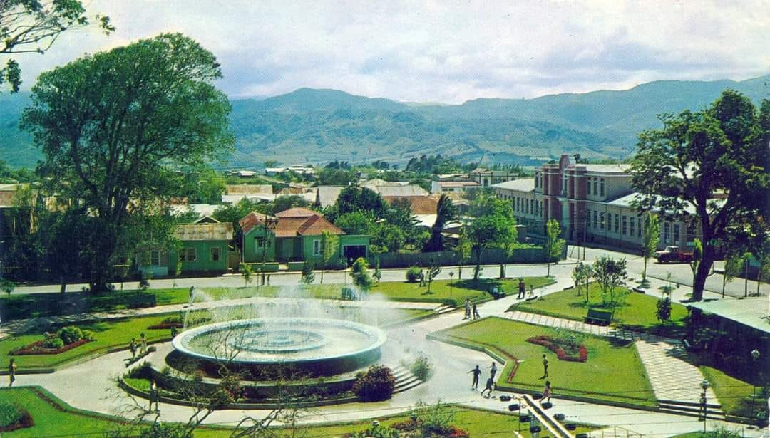
Etnografie trhu a náměstí, Cartago – Kostarika Jaká témata můžeme sledovat?
Ovládnutí přírody: příroda přetvořená, domestikovaná
trh: komodifikace
park: estetika, ornament

Slide 23
Jaká témata můžeme sledovat?
2) Pravidla sociálních interakcí
- sdílené předporozumění situaci (porozumění funkci prostoru; lidem v něm; prostorové vztahy - proxemika), z něhož vychází interpretace dění i jednání:
„Definice situace“: „Jestliže je určitá situace lidmi definovaná jako reálná, pak je reálná ve svých důsledcích.“
Základní východisko interpretativní sociologie, tzv. Thomasův teorém (sociolog W.I.Thomas, 1928)
3) Tempo/čas:
trh: otevřený celý týden – rychlé tempo dne; pravidelný rytmus celého týdne
náměstí: tempo odpočinku; rytmus během dne odlišný od rytmu trhu

Slide 24
Jaká témata můžeme sledovat?
Aktivity v prostoru:
trh:
zúčastněná, aktivní participace
intenzivní akce - prostor je vzácný
má charakter „zákulisí“ (Goffman) – „less careful mode of behavior“
náměstí
nezúčastněné (ale záměrné) pozorování
poklid akce – dostatek prostoru
charakter „jeviště“ – lidé se pozorují a pro sebe navzájem performují

